Slide 1
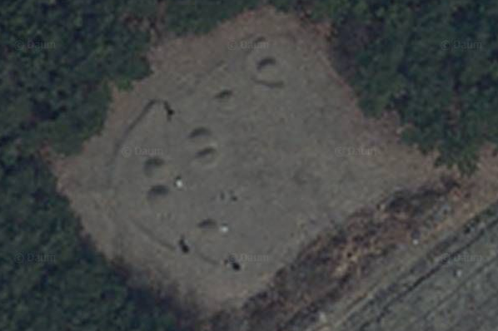
종중묘원 예정지:
건너마을(돗그림재) 선조묘역 - 약 500 여 평(47m x 35 m)
입구

